Slide 1

XGBoost: A Scalable Tree Boosting System
Tianqi Chen y Carlos Guestrin, Universidad de Washington, 2016
Julio Úbeda Quesada
Máster Universitario de Ciencia de Datos de la UOC
PEC 5 – Aprendizaje automático
Notes:
Hola, soy Julio Úbeda Quesada, estudiante del Máster en Ciencia de Datos de la UOC, y hoy te voy a exponer mi comentario critico sobre el articulo A Scalable Tree Boosting System.

Slide 2
El Problema de Escalabilidad en Gradient Boosting
Desafíos Tradicionales
17/29
Los métodos clásicos de gradient boosting enfrentaban limitaciones críticas al procesar grandes volúmenes de datos. La velocidad de entrenamiento se degradaba significativamente y los recursos computacionales se volvían prohibitivos en datasets masivos.
Competiciones Kaggle
Soluciones ganadoras usando XGBoost en 2015
Impacto Inmediato
10x
En 2015, antes incluso de su publicación oficial, 17 de las 29 soluciones ganadoras en competiciones Kaggle ya utilizaban XGBoost, demostrando su superioridad práctica.
Mejora en Velocidad
Más rápido que implementaciones previas
Notes:
XGBoost es un sistema de tree boosting publicado en 2016 que revolucionó el machine learning competitivo, resolviendo el problema de escalabilidad de los métodos tradicionales de gradient boosting y permitiendo procesar billones de ejemplos de forma eficiente."

Slide 3
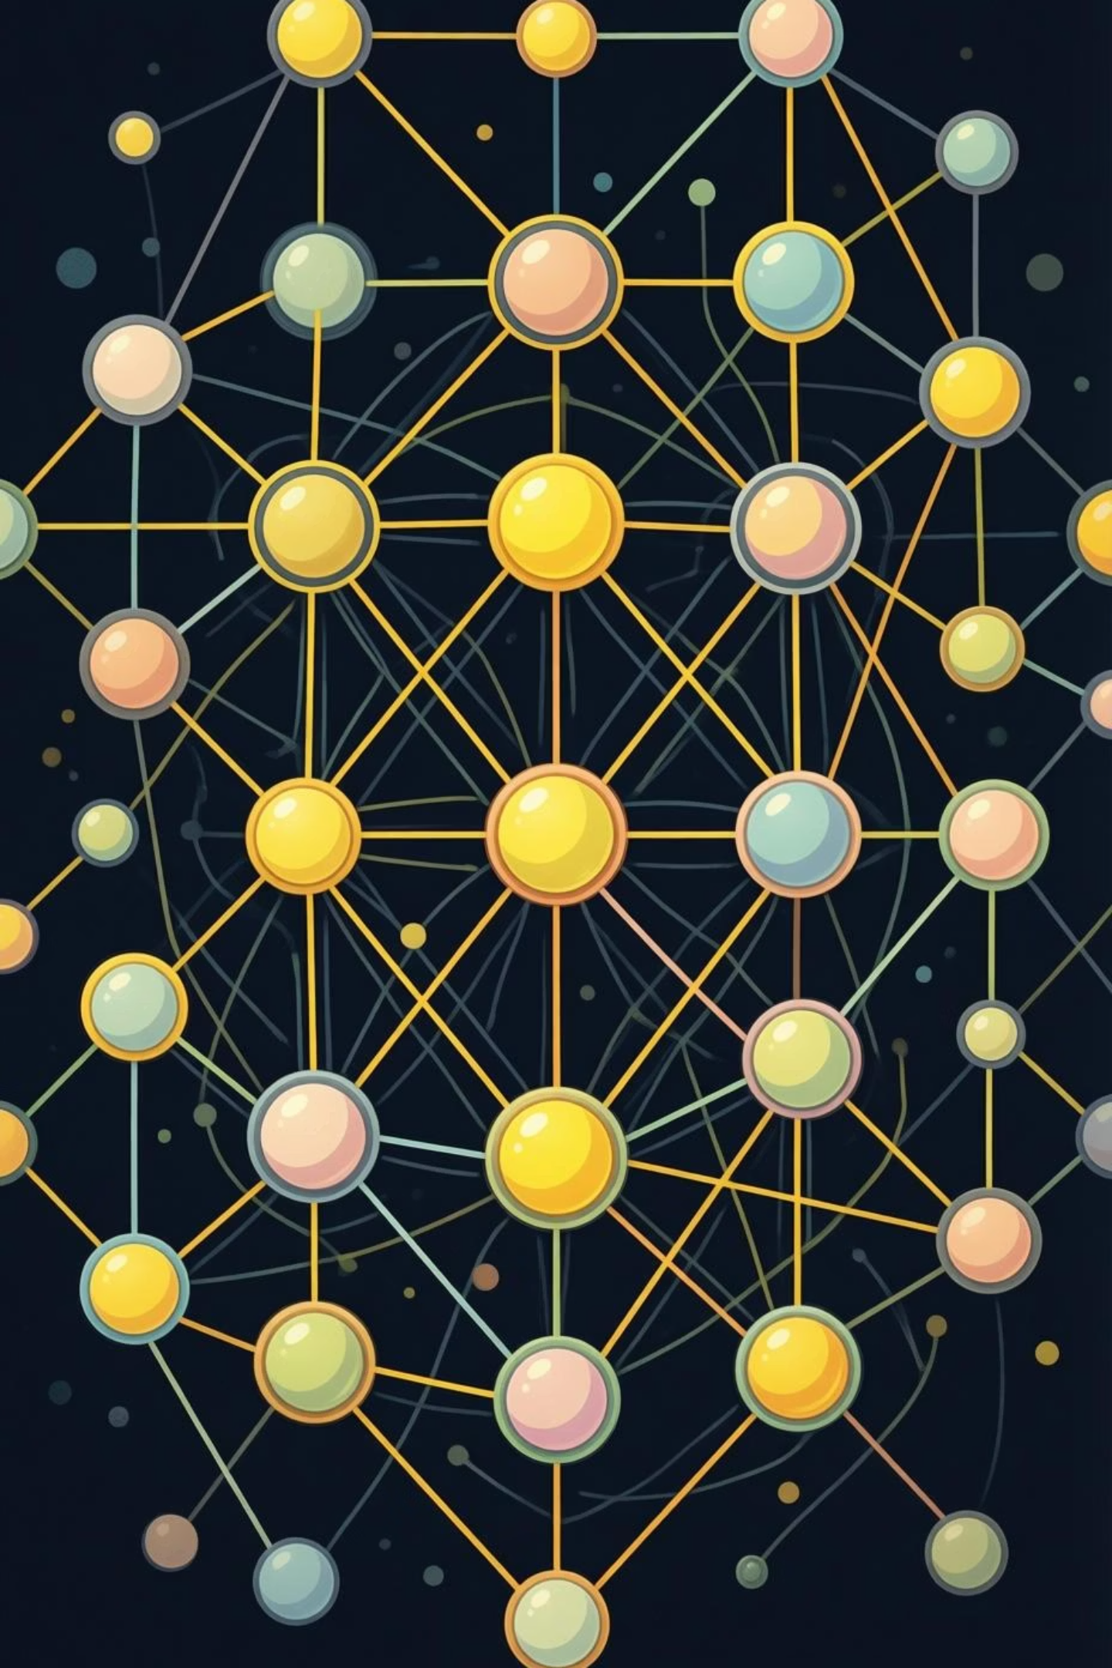
Tres Revoluciones Algorítmicas
Sparsity-Aware Algorithm
Weighted Quantile Sketch
Manejo inteligente de valores faltantes que aprende automáticamente la mejor dirección por defecto para cada split. Rendimiento 50 veces superior en datos sparse, como los generados por one-hot encoding.
Primera solución teóricamente justificada para aproximar cuantiles en datos ponderados. Encuentra split points óptimos de forma eficiente manteniendo garantías matemáticas rigurosas.
Cache-Aware & Block Structure
Optimizaciones a nivel de sistema con datos organizados en bloques comprimidos, prefetching inteligente y computación out-of-core que permite procesar datasets que exceden la memoria RAM disponible.
Notes:
"El artículo introduce tres innovaciones clave: primero, un algoritmo que maneja datos sparse 50 veces más rápido; segundo, un método teóricamente justificado para aproximar cuantiles en datos ponderados; y tercero, optimizaciones a nivel de sistema como estructuras cache-aware y compresión de bloques que permiten procesar datos que no caben en memoria."

Slide 4



Relación con Combinación de Modelos –PEC 4
XGBoost materializa los conceptos teóricos del Bloque 4, integrando gradient boosting con regularización avanzada y optimizaciones de sistema.
Gradient Boosting Clásico
Regularización Explícita
Optimizaciones de Sistema
Construcción secuencial de árboles donde cada modelo corrige los errores residuales del anterior, minimizando una función de pérdida.
Término Ω(f) = γT + ½λ‖w‖² añadido a la función objetivo que penaliza la complejidad del modelo (número de hojas y magnitud de pesos).
Implementación eficiente con paralelización, gestión inteligente de cache, y capacidades de computación distribuida.
Notes:
"XGBoost conecta directamente con el tema de Gradient Boosting que vimos en clase. Mientras que el Gradient Boosting básico construye árboles secuencialmente minimizando el error, XGBoost añade regularización explícita en su función objetivo para evitar overfitting. Además, implementa las técnicas que estudiamos: shrinkage para reducir la influencia de cada árbol individual, y column subsampling similar a Random Forest. Lo realmente innovador es que combina estos conceptos teóricos con optimizaciones de sistema que lo hacen 10 veces más rápido que implementaciones previas."

Slide 5
Tres Pilares del Éxito en Machine Learning
1. Diseño de Sistemas Holístico
2. Puente Teoría-Práctica
3. Impacto del Open Source
Conceptos académicos como regularización, boosting y aproximaciones de Taylor se transforman en herramientas de producción. El valor está en traducir ideas abstractas a software robusto y usable que resuelva problemas reales.
Los algoritmos elegantes necesitan implementaciones brillantes. Las optimizaciones de cache, gestión de memoria y paralelización son tan críticas como la matemática subyacente. XGBoost demuestra que la escalabilidad real requiere pensar en todo el stack tecnológico.
XGBoost procesó 1.7 billones de ejemplos con solo 4 máquinas y pasó de proyecto académico a estándar industrial. El software bien diseñado y abierto democratiza el acceso a técnicas avanzadas y acelera la innovación colectiva.
Notes:
"Este artículo me ha enseñado tres lecciones importantes.
Primero, que un buen algoritmo necesita una buena implementación: las optimizaciones de cache y memoria son tan importantes como la matemática detrás.
Segundo, cómo los conceptos teóricos que estudiamos como regularización y boosting se traducen a herramientas reales y efectivas.
Y tercero, el impacto que puede tener el software open source bien diseñado: XGBoost pasó de ser un proyecto académico a la herramienta estándar en la industria, procesando datos a escala que antes era imposible con recursos limitados."

